Slide 1
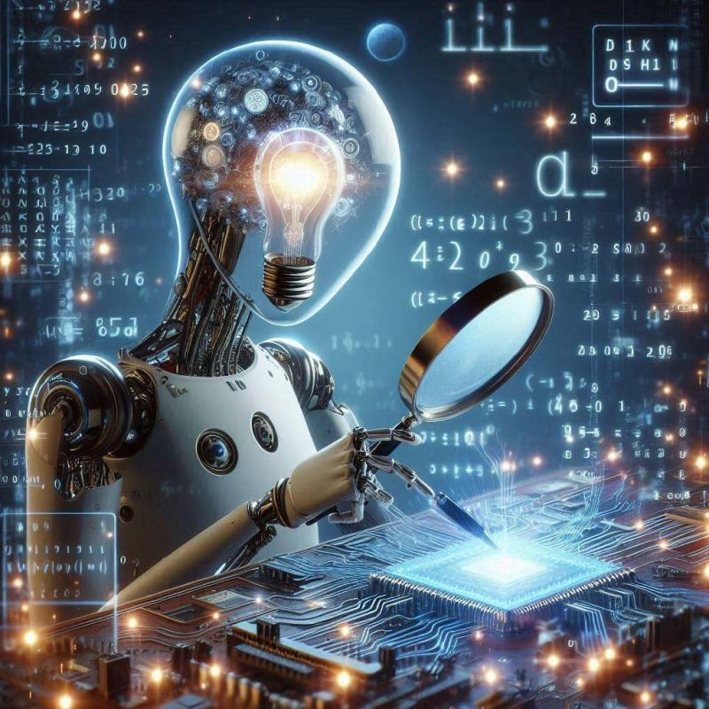

PROYECTO FINAL.
Reconocimiento de dígitos a mano.
MÓDULO.
Herramientas y aplicaciones de la IA.
DOCENTE.
Dr. Gaddiel Desirena López
INTEGRANTES.
Erick Chaparro Quintanar
Juan Manuel Alegría
Liliana Mondragón Quintana

Slide 2
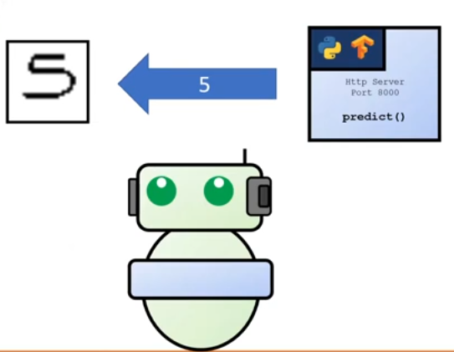
Proyecto final de aplicación: Reconocimiento de dígitos
Descripción: Desarrolla un modelo de IA capaz de reconocer dígitos a mano, usando un conjunto de datos creado por el equipo.

Slide 3
Requisitos:
Crear conjunto de datos con los dígitos 0,1,2,3,4,5,6,7,8,9 estas deben ser imágenes (al menos 15 imágenes por dígito).
Leer las imágenes con open cv con el objetivo de entrenar un modelo de aprendizaje automático.
Convierta las imágenes en blanco y negro, genere un conjunto de datos con la información de los píxeles y el objetivo (el dígito).
Crear un modelo de SVM ó Red Neuronal, guardar el modelo.
Usando el modelo entrenado crear un archivo .py usando open cv, para escribir por pantalla el dígito y obtener la predicción.

Slide 4
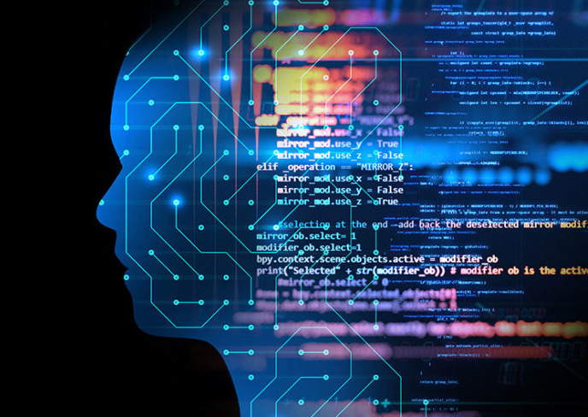
Condiciones de entrega:
El proyecto se realiza en equipo.
Subir a la plataforma ALINCO un archivo .zip con el código, diapositivas y reporte.
Presentar el código y funcionamiento en una videollamada.

Slide 5
A continuación mostraremos una serie de imágenes relacionadas con el proyecto desarrollado.

Slide 6
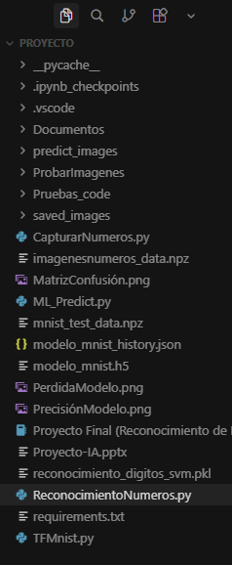
Estructura del directorio del proyecto.

Slide 7
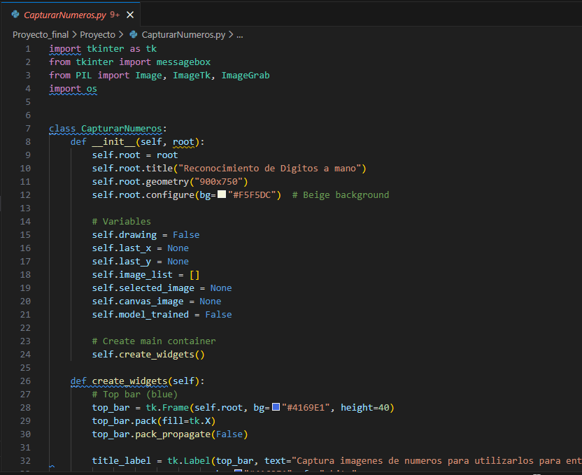
Parte del código de Capturar Números

Slide 8
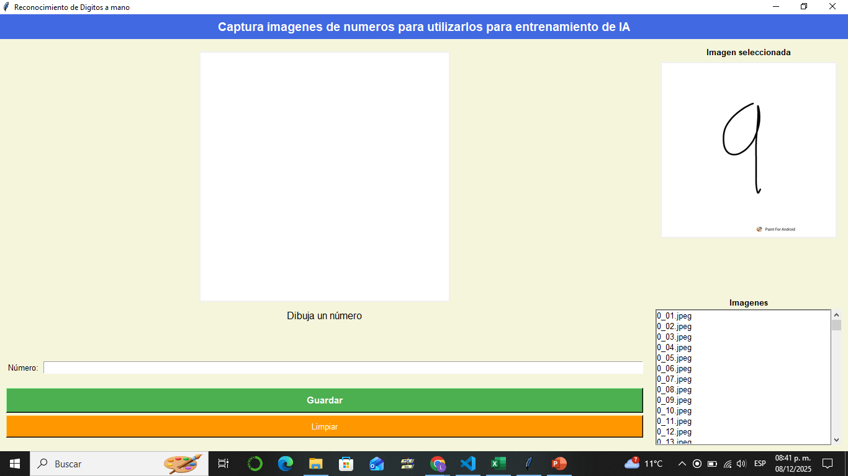
Ventana donde se captura los números y se almacenan.

Slide 9
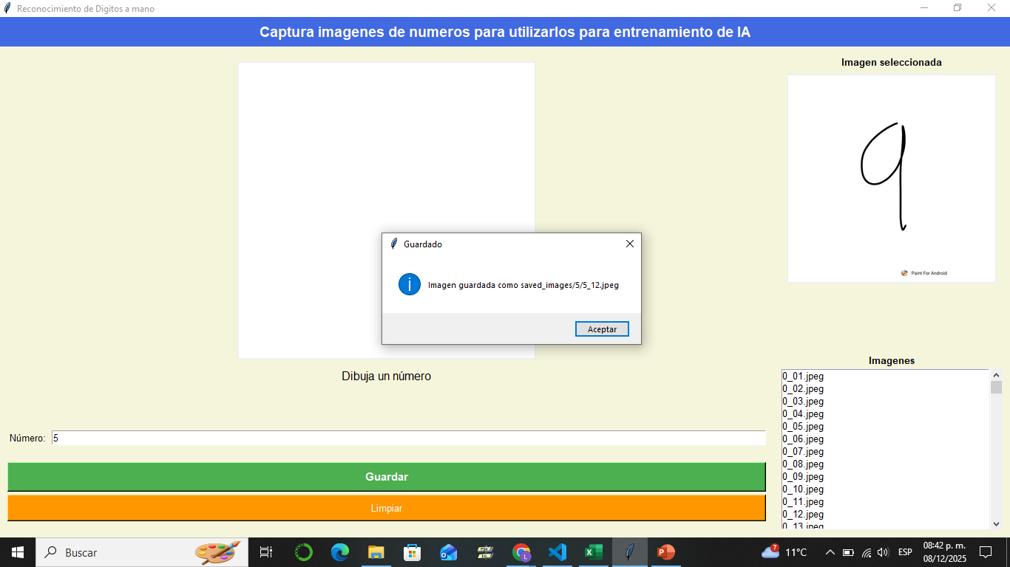
Muestra cuando se almacena una nueva imagen y las ya almacenadas.

Slide 10
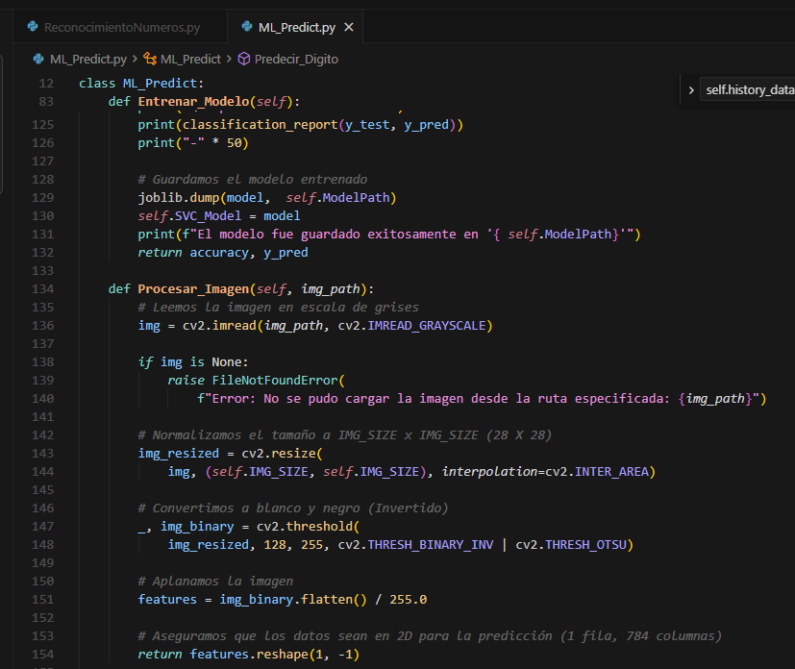
Parte del código de procesamiento de imágenes, esta lógica esta dentro de la clase ML_Predict

Slide 11
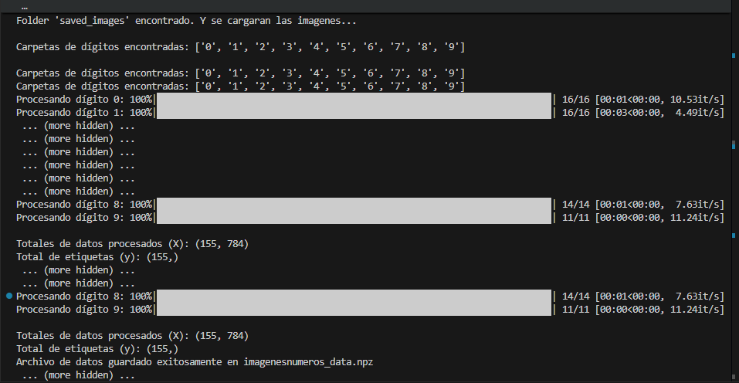
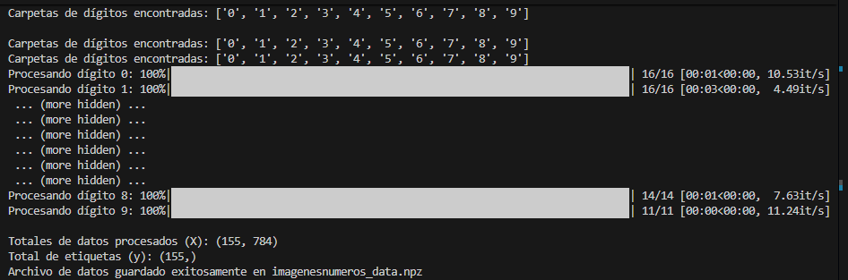
Muestra las carpetas encontradas y los dígitos encontrados

Slide 12
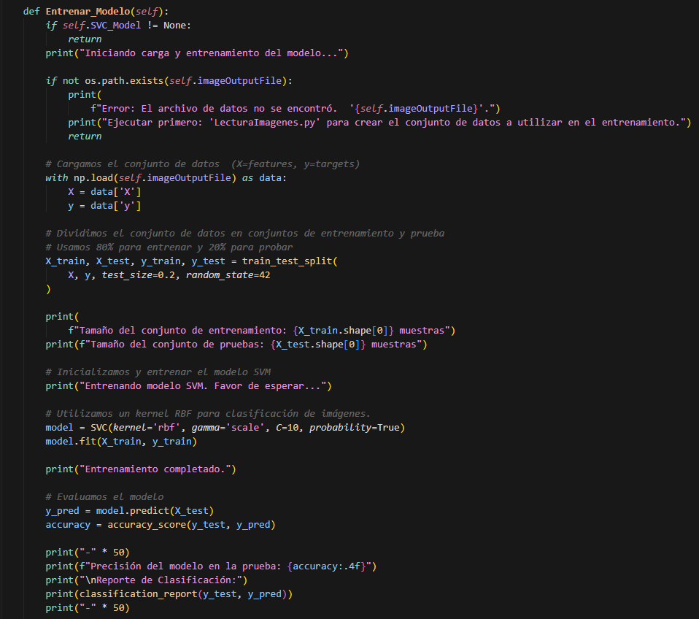
Parte del código de Entrenar Modelo SVC, esta lógica se encapsulo en la clase ML_Predict

Slide 13
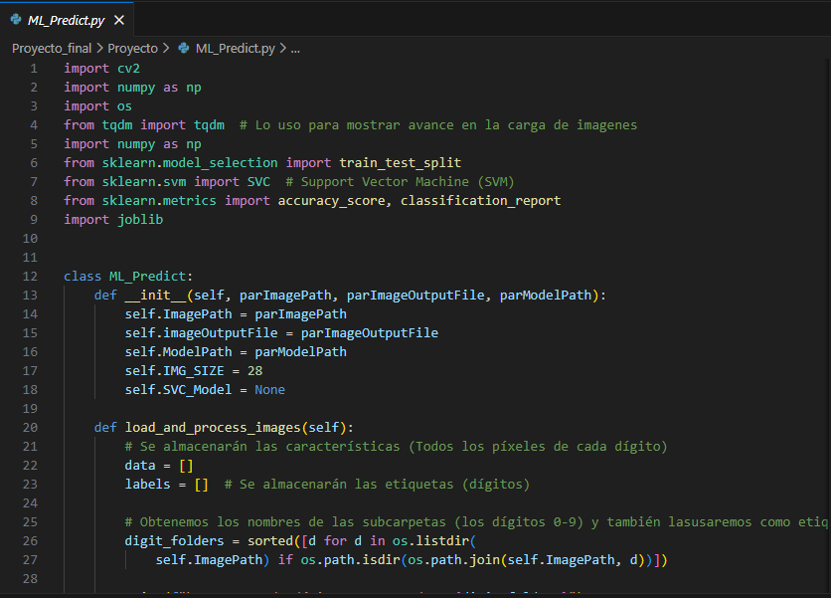
Parte del código de ML_Predict

Slide 14
ML_Predict.py
Clase ML_Predict que encapsula todo el flujo de SVM para reconocimiento de dígitos.
Permite:
  Cargar datos de imagenesnumeros_data.npz.
  Entrenar un SVM con kernel RBF (Entrenar_Modelo).
  Guardar el modelo entrenado (.pkl).
  Procesar imágenes nuevas y predecir dígitos (Predecir_Digito).

Slide 15
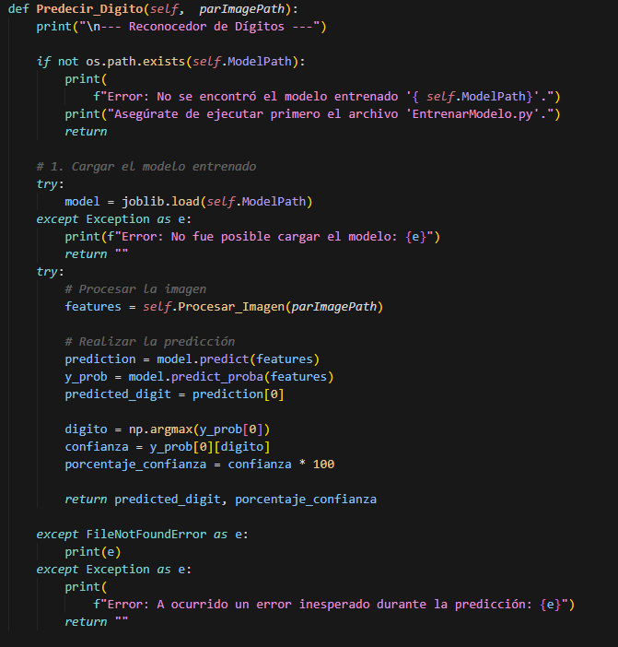
Parte del código de Predecir Número, este método se encuentra en la clase ML_Predict

Slide 16
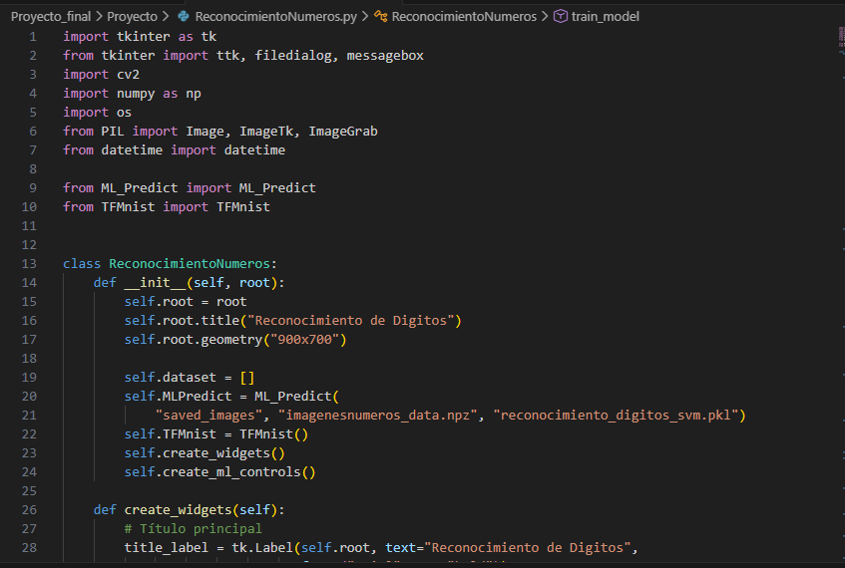
Parte del código de Reconocimiento Números

Slide 17
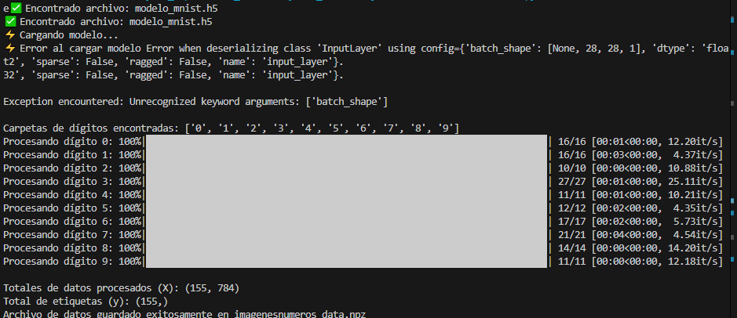
Muestra que encontró el modelo y las carpetas, comienza a procesarlo

Slide 18
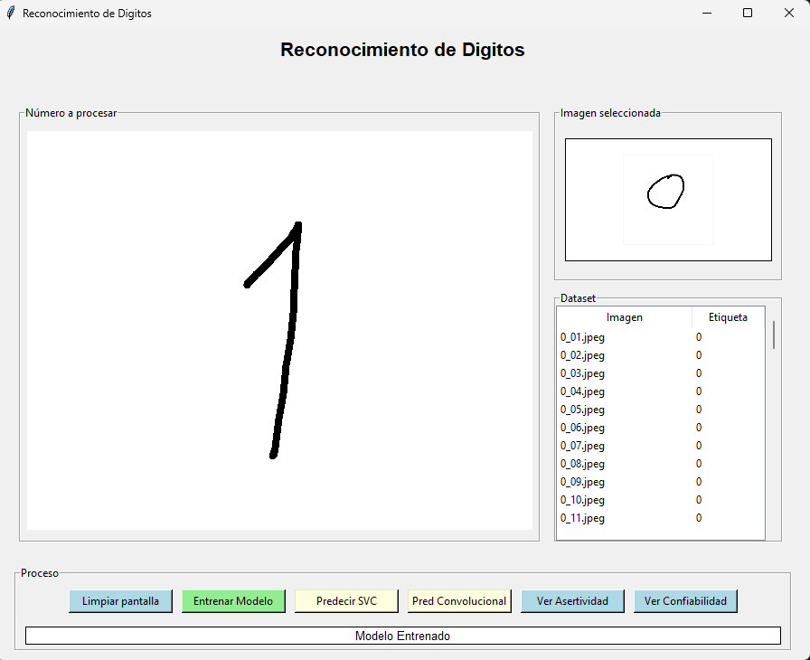
ReconocimientoNumeros.py
Interfaz gráfica en Tkinter para:
  Dibujar dígitos a mano.
  Limpiar, guardar y predecir dibujos.
  Entrenar modelos SVM o CNN desde la interfaz.
  Visualizar Dataset en un Treeview.
Integra ML_Predict (SVM) y TFMnist (CNN).

Slide 19
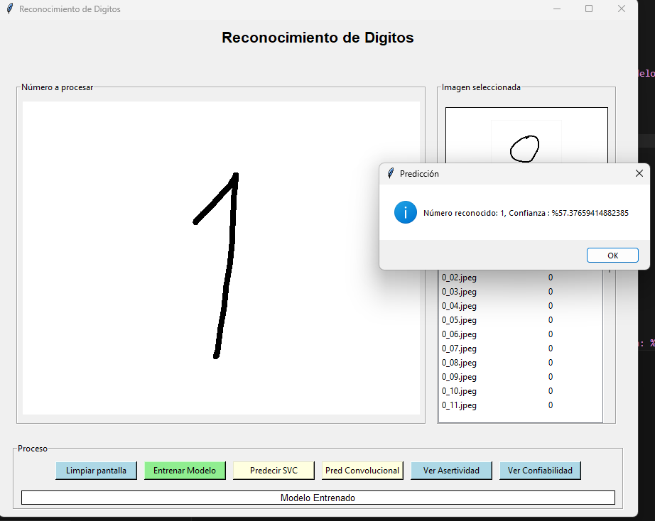
Predicción con modelo SVM

Slide 20
TFMnist.py
Clase TFMnist para entrenar y usar una CNN con el Dataset MNIST.
Preprocesa imágenes (redimensiona a 28×28, escala de grises, normaliza) y las transforma al formato (28,28,1) requerido por la CNN.
Permite:
  Entrenar un modelo CNN (Conv2D + MaxPooling + Dense + Dropout).
  Guardar/recuperar el modelo (modelo_mnist.h5).
  Predecir dígitos de imágenes nuevas.

Slide 21
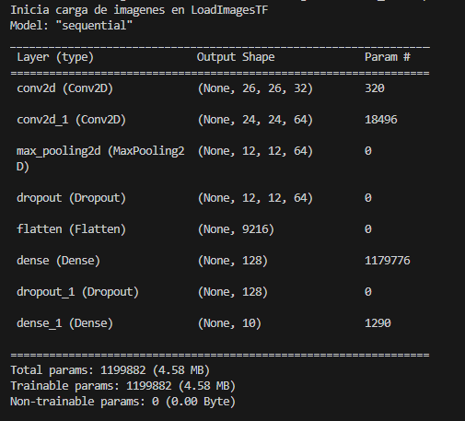
Muestra la arquitectura que se utilizará en CNN.

Slide 22
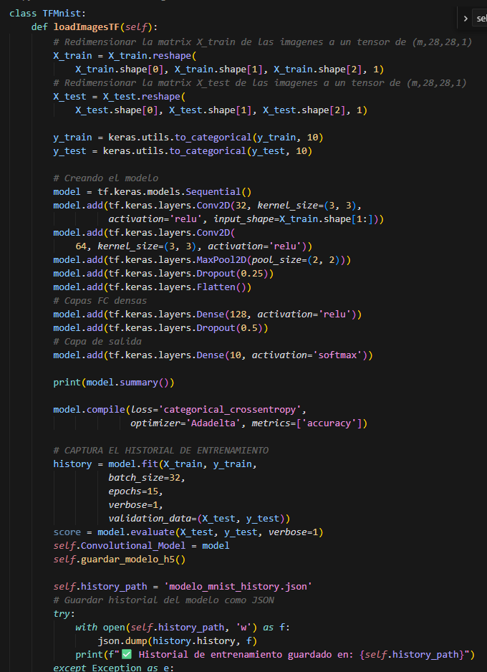
Creación del modelo CNN en la clase TFMnist

Slide 23
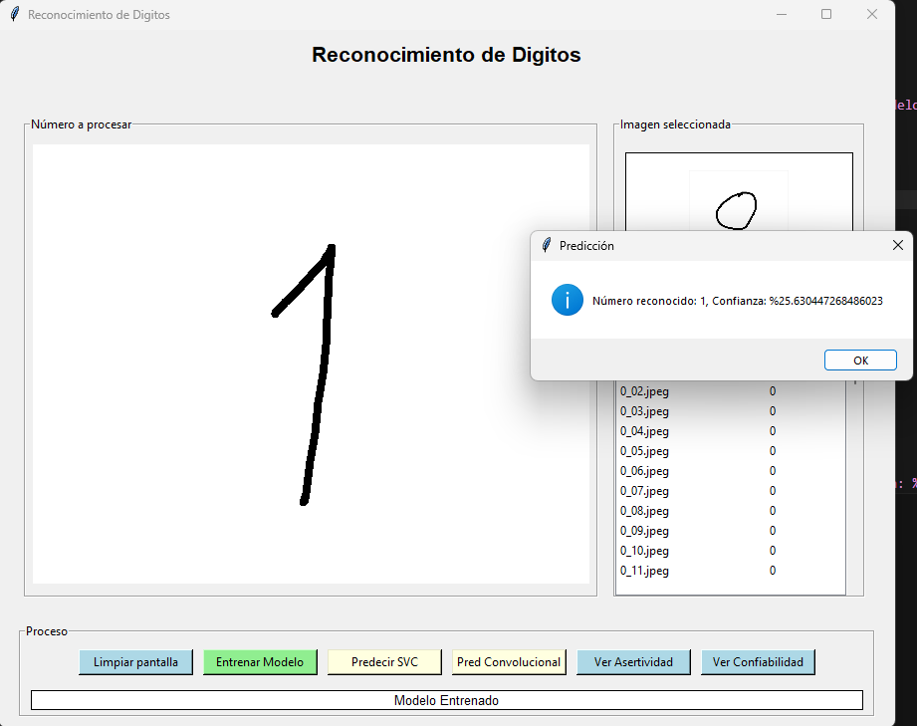
Predicción con model CNN

